Slide 1
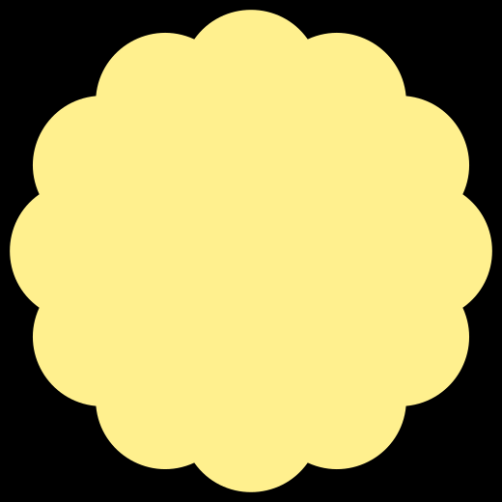

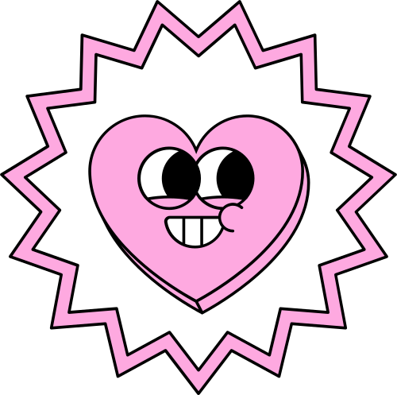

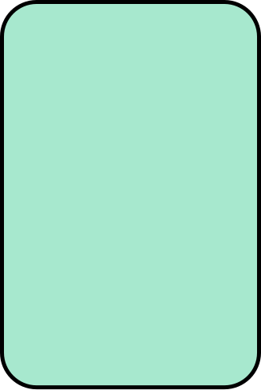

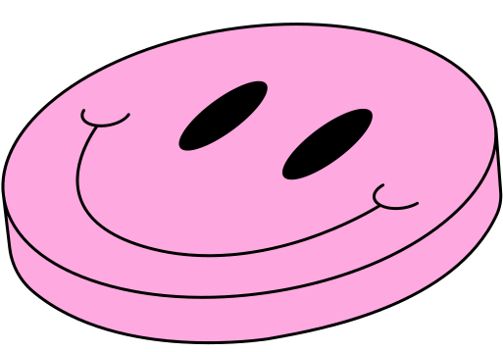

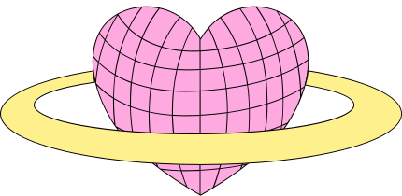



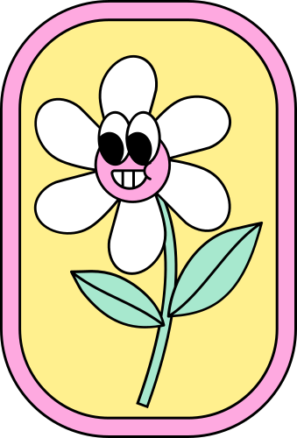




Juguemos
El juego de memoria
COMIENZO

Slide 2

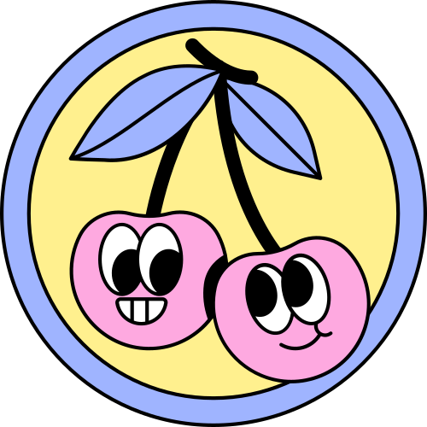
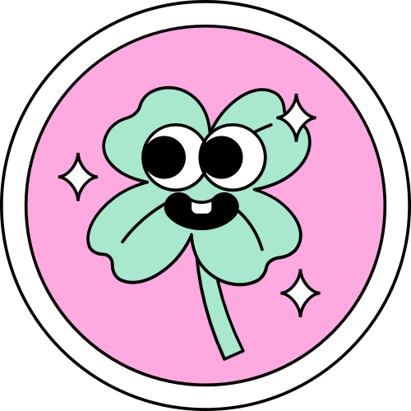
Cómo jugar
01
  Cada jugador tendrá la oportunidad de voltear 2 tarjetas para ver si coinciden.
02
Para voltearla, haz clic en una tarjeta y presiona eliminar. Elige otra tarjeta y luego elimínala.
03
Si las tarjetas coinciden, obtienes un punto. Si no, haz clic en el botón deshacer para volver a ocultar las tarjetas.
04
Cada jugador tiene la oportunidad de voltear 2 tarjetas y hacer su mejor esfuerzo para encontrar su par.
05
¡El jugador con más pares encontrados gana!

Slide 3




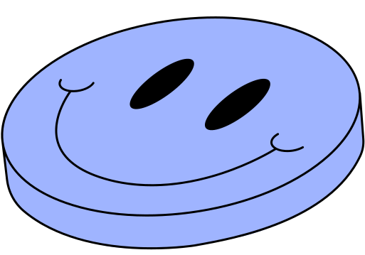





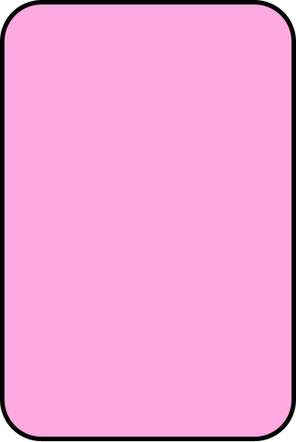






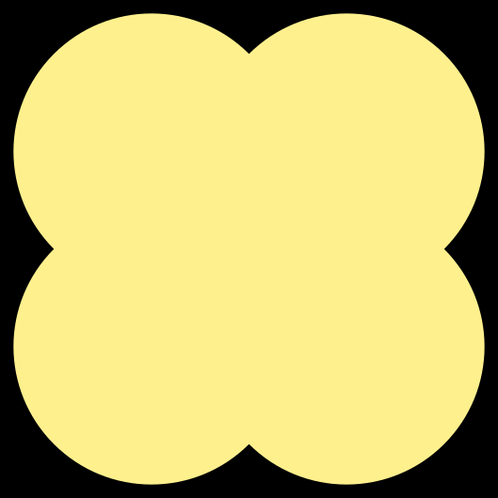
Primera ronda
¡VAMOS!

Slide 4







A
B
C
D
E
F
G
H

Slide 5
Tablero de puntuación de la ronda 1
¡Usa este para registrar los puntos! Copia y pega el token para cada punto que reciba un jugador.
Jugador 1
Jugador 2
Jugador 3

Slide 6





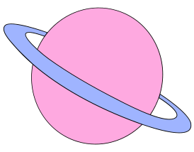

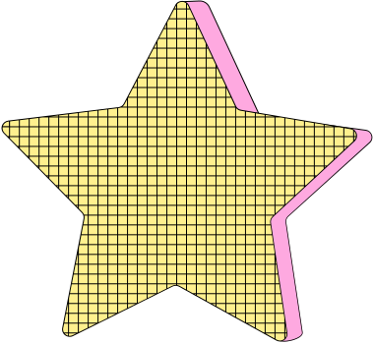


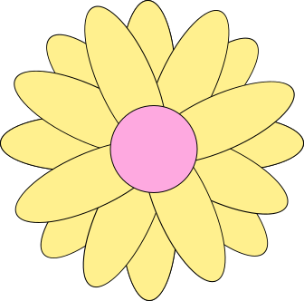

Segunda ronda
¡TÚ PUEDES!

Slide 7

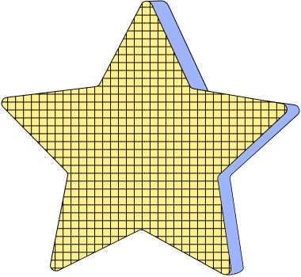
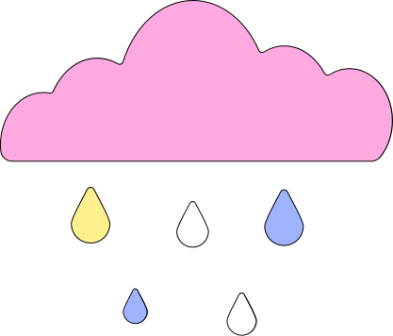
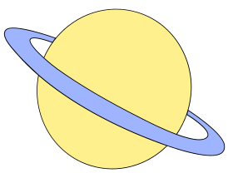
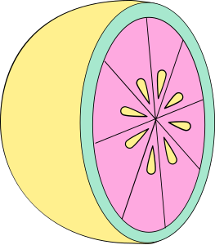
A
B
C
D
E
F
G
H
I
J

Slide 8
Tablero de puntuación de la ronda 2
¡Usa este para registrar los puntos! Copia y pega el token para cada punto que reciba un jugador.
Jugador 1
Jugador 2
Jugador 3

Slide 9

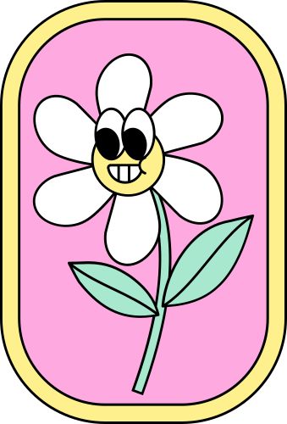

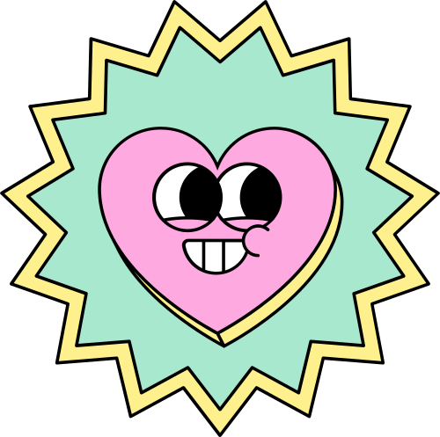




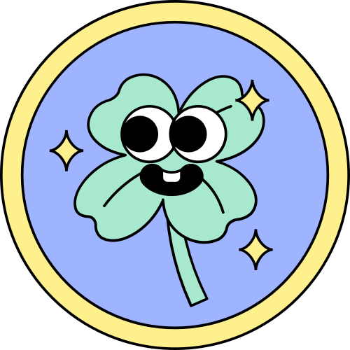

Tercera ronda
¡MUY BUENA SUERTE!

Slide 10
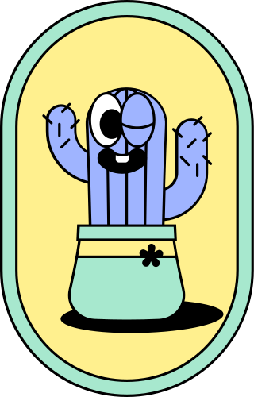
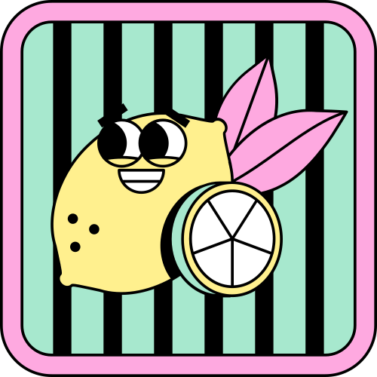

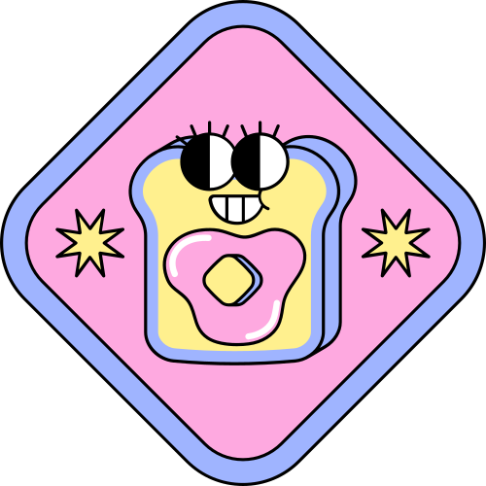
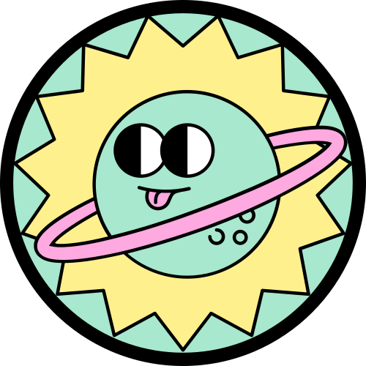
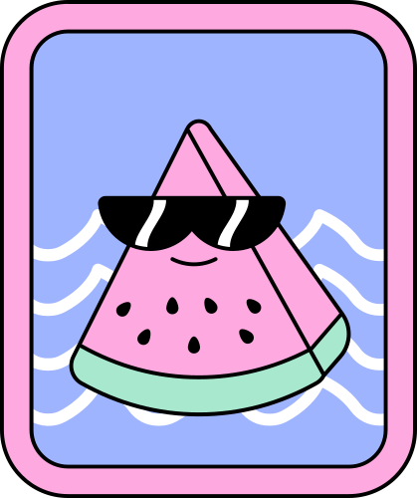
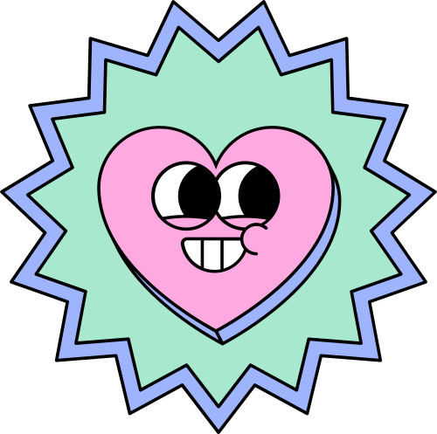

A
B
C
D
E
F
G
H
I
J
K
L
M
N
O
P
Q
R
S
T
U
V
W
X

Slide 11

Tablero de puntuación de la ronda 3
¡Usa este para registrar los puntos! Copia y pega el token para cada punto que reciba un jugador.
Jugador 1
Jugador 2
Jugador 2
Jugador 3

Slide 12

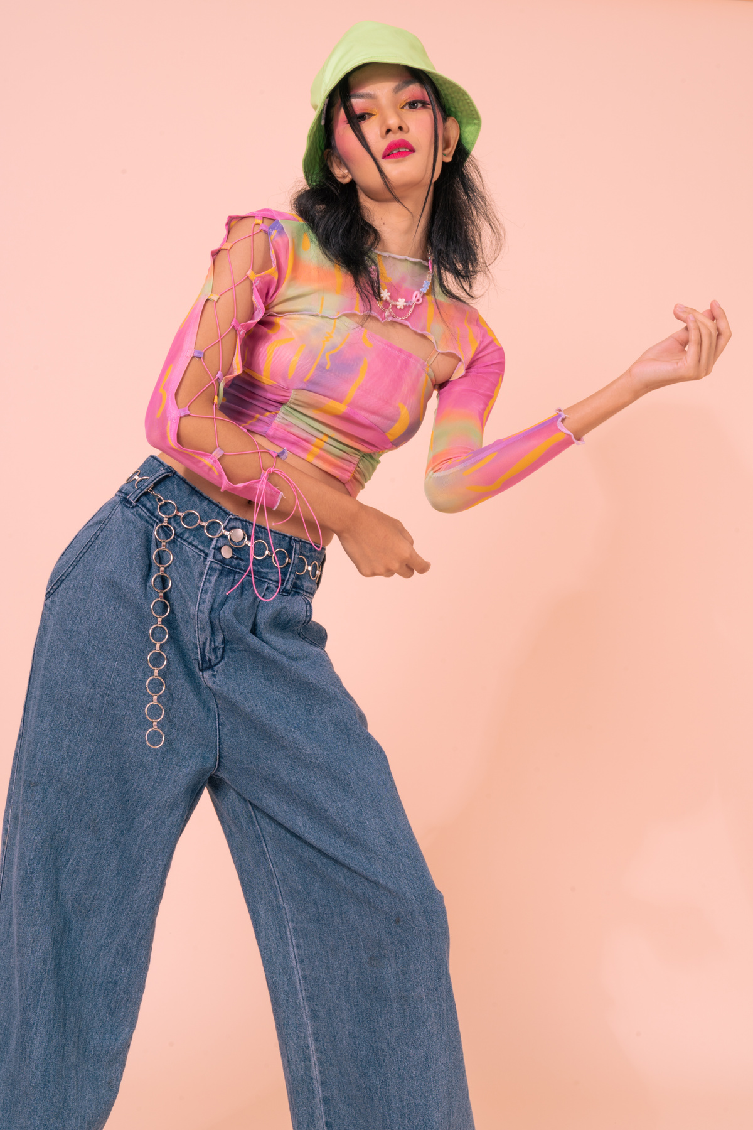




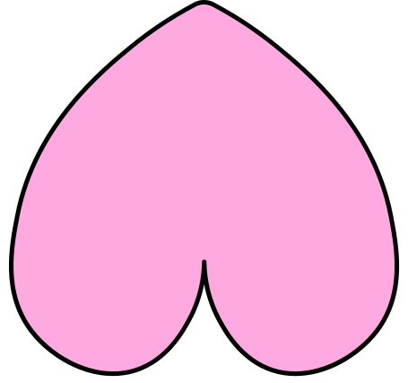
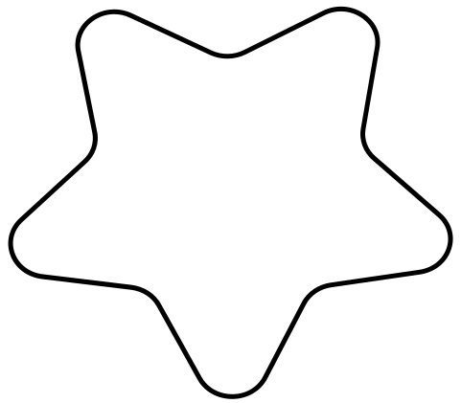
Y los ganadores son...
Primera ronda
Segunda ronda
Tercera ronda
Jugador 3
Jugador 1
Jugador 2

Slide 13





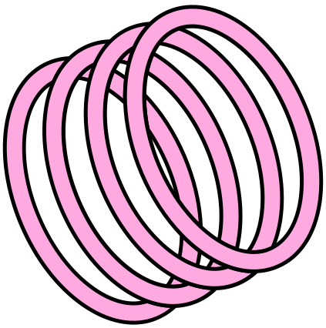
R
C
A
G
A
I
O
P
R
J
G
R
¡
U
!
A

Slide 14







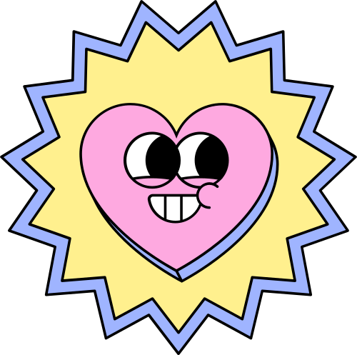


Juguemos
El juego de memoria
Descarga este fondo y úsalo en la llamada en línea con tus amigos para disfrutar de una experiencia de juego completa.
Borra esta nota después de editar esta página.

Slide 15








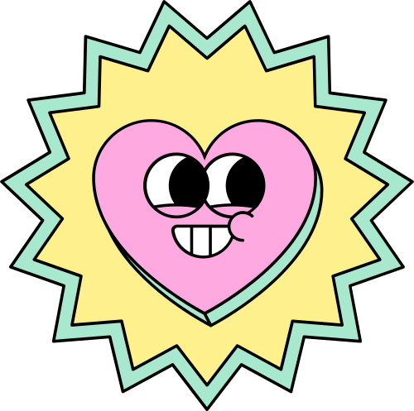
Descarga este fondo y úsalo en la llamada en línea con tus amigos para disfrutar de una experiencia de juego completa.
Borra esta nota después de editar esta página.

Slide 16
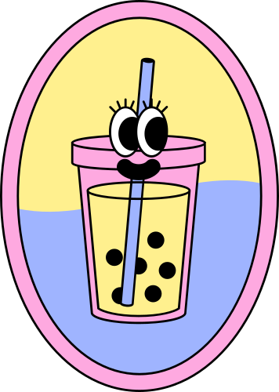
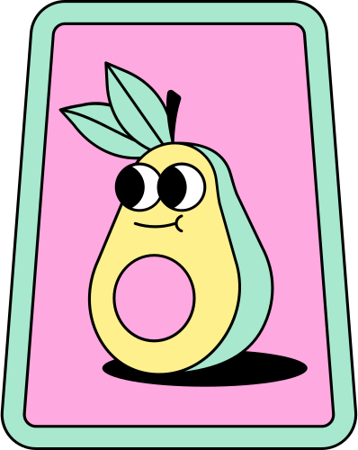
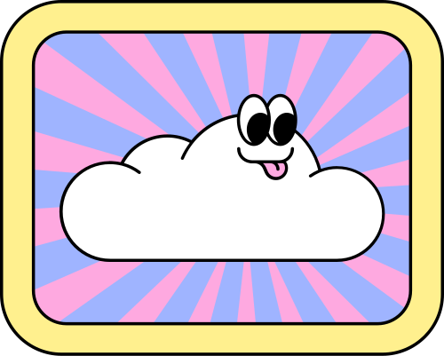
Página de recursos del juego
Usa estos íconos en tu juego. ¡Que disfruten!

Slide 17











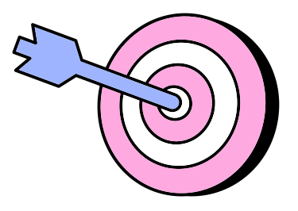







Página de recursos del juego
Usa estos íconos en tu juego. ¡Que disfruten!

